Slide 1
Инструмент для создания динамических опросов
МОРФ
Земля говорит: «Здравствуй!», а мы говорим, что перевернем представление об опросах!
Контакты:
Ирина Сайферт, менеджер проекта
Email: sayfert_iv@mail.ru

Slide 2
О проекте
МОРФ – это инструмент для создания и проведения динамических опросов.
Динамический опрос – это способ проведения опроса, представляющий собой онлайн-анкету, в которой каждый следующий вопрос генерируется с помощью технологий ИИ в зависимости от предыдущего ответа респондента.
Продукт предназначен для специалистов в сфере образования и науки и способен помочь решить проблему получения качественных данных от респондентов.

Slide 3
Актуальность проекта
Средний коэффициент ответов в статичных онлайн-опросах составляет 44,1% [Voida, 2008].
Уже после первого десятка ответов на вопросы 10,1% респондентов прекращают свое участие [Hoerger, 2010].
Исследователи обращаются к формату интервью, который позволяет адаптировать вопросы к индивидуальным особенностям респондентов [Jain, 2021]. Однако и в этом случае наблюдаются существенное ограничение – участие человека-интервьюера, что неэффективно для масштабных исследований с точки зрения временных и трудозатрат.
Качество данных, полученных при проведении онлайн-интервью сопоставимо с личным общением, а в некоторых аспектах даже превосходит его [Hinchcliffe, 2009].

Slide 4
Описание проекта
Инструмент МОРФ предоставляет пользователю возможности:
Повышения вовлеченности респондентов с помощью персонализации опроса;
Создания, хранения и анализа опросов в личном кабинете;
Детальной настройки динамического опроса под свои задачи;
Управления опросами из личного кабинета;
Наблюдения за прохождением опроса в режиме реального времени;
Автоматического сбора и анализа полученных данных.

Slide 5
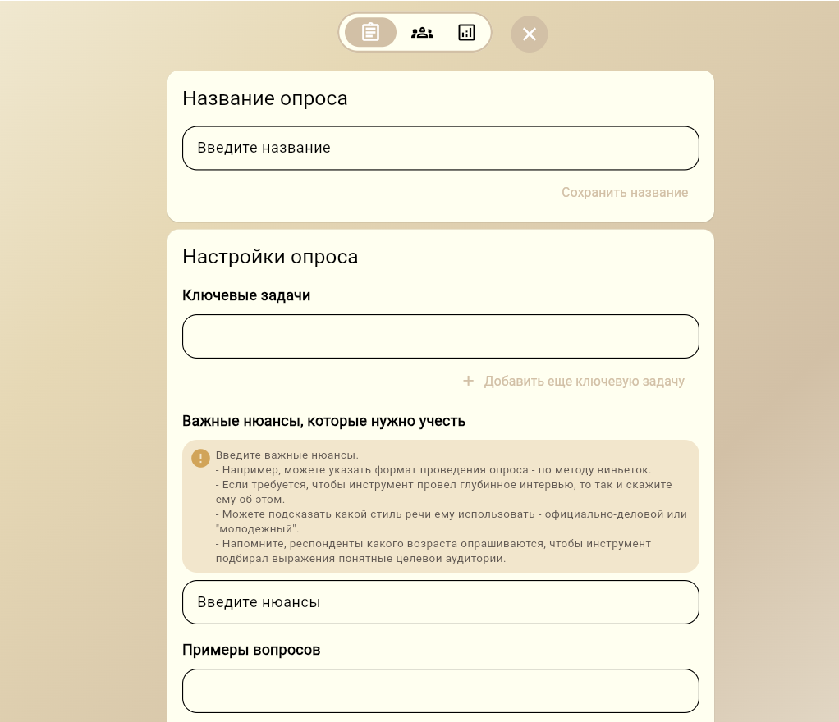
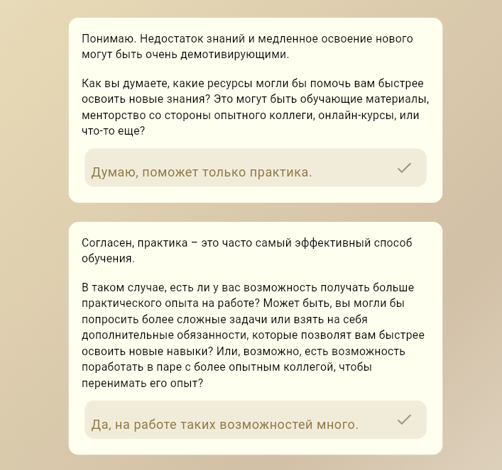
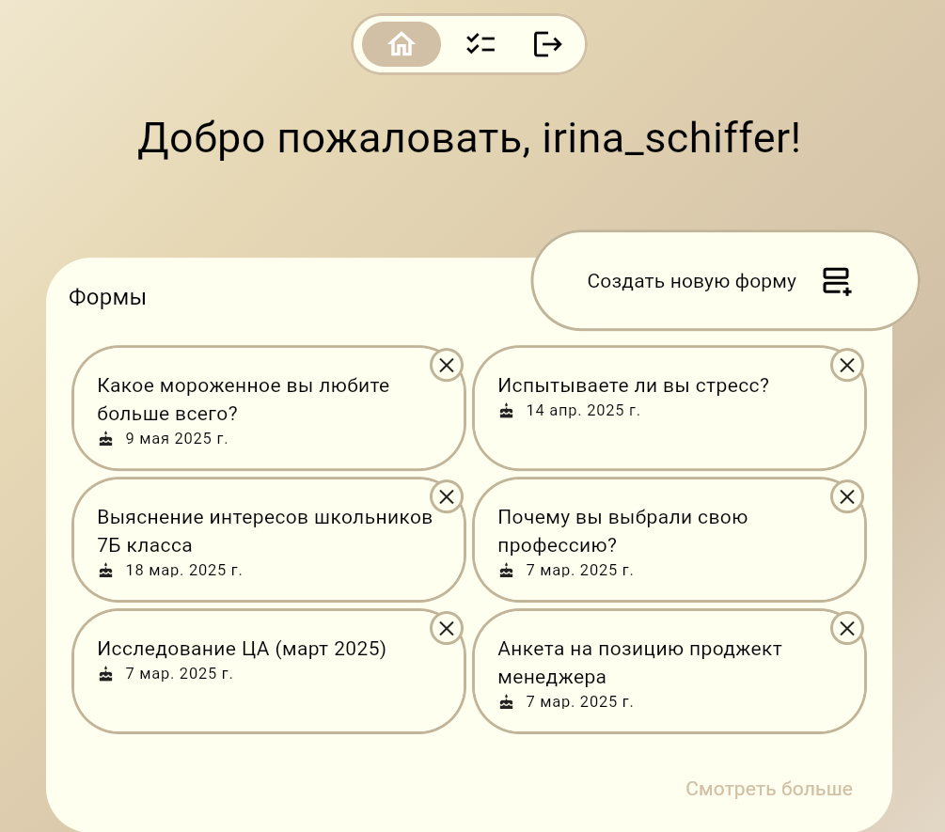
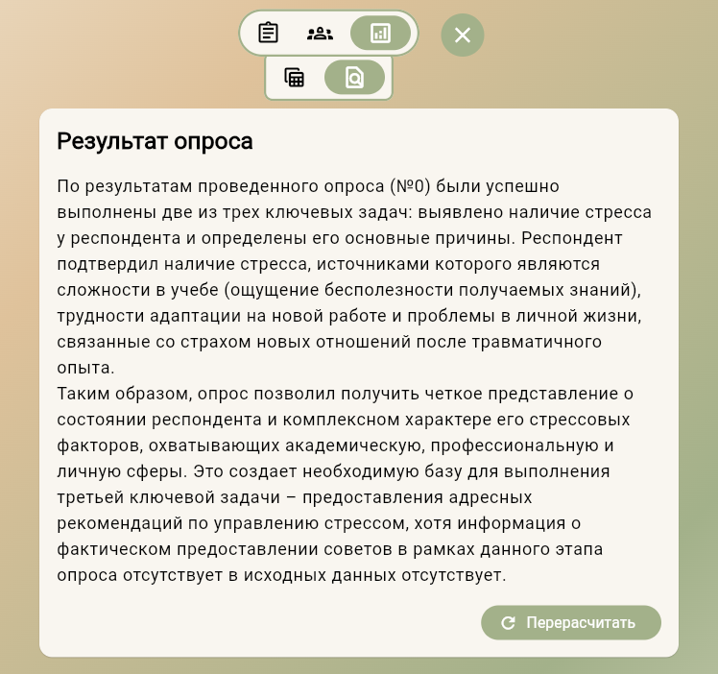

Slide 6
Проблемы целевой аудитории
Инструмент для создания и проведения динамических опросов МОРФ уже на стадии пилота решает проблемы:
Обеспечения более репрезентативных данных за счет персонализированного подхода к каждому респонденту;
Повышения вовлеченности респондента за счет эмоционального отклика;
Возможности проведения сравнительных исследований статичных и динамических опросов.

Slide 7
Инновация и конкурентное преимущество
Мы предлагаем инновационные взгляды на опросы:
Что, если не мы будем задавать вопросы ИИ, а ИИ будет задавать вопросы нам?
Что, если не респондент будет фокусируется на опросе, а сам инструмент будет фокусироваться на респонденте?
Наши конкурентные преимущества:
Не стараемся выдать ИИ за человека, а показываем, как технологии могут помогать решать современные проблемы сбора данных;
Предоставляем широкий спектр настроек динамических опросов;
Обеспечиваем возможность анализа данных и автоматической формулировки инсайтов по результатом опросов.

Slide 8






Технологии
Talos Linux

Slide 9
Дорожная карта проекта
завершение разработки MVP
первые тестовые пользователи
ОС от экспертов
доработка MVP
участие в конкурсах и акселераторах
расширение круга партнеров
выпуск новой версии продукта
появление постоянных клиентов
привлечение инвестиций
построение команды проекта
разработка MVP
поиск разработчиков в команду
проведение сравнительных исследований
новые тестовые пользователи
участие в КИВО
расширение команды проекта
релиз продукта
первые платные пользователи
Мы здесь
Q4'2024
Q1'2025
Q2'2025
Q3'2025
Q4'2025
2026

Slide 10
Текущие результаты
В марте 2025 года инструмент был МОРФ использован для исследования агентности у школьников. В опросе с использованием динамических форм приняли участие 32 школьника. Использование динамического опроса на основе ИИ обеспечило более репрезентативные данные за счет персонализированного подхода к каждому респонденту.
В апреле 2025 года была проведена апробация инструмента МОРФ в ГБНОУ «Академия талантов». Динамические формы стали альтернативным средством сбора обратной связи от 27 участников профильной смены. По результатам апробации руководством было предложено включить инструмент МОРФ в работу отдела постпрограммного и тьюторского сопровождения.

Slide 11
Команда проекта
Команда проекта МОРФ:
Капустин Ярослав – лидер проекта, Flutter Senior Developer, магистр Института педагогики СПбГУ
Сайферт Ирина – менеджер проекта, администратор IT-проектов, магистр Института педагогики СПбГУ

Slide 12
Инструмент для создания динамических опросов
МОРФ
Благодарим за внимание!
Контакты:
Ирина Сайферт, менеджер проекта
Email: sayfert_iv@mail.ru

